Slide 1
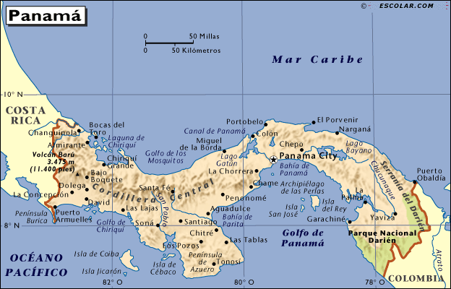

Slide 2
1.- Describe de manera general las características geográficas de Panamá
2.- ¿Cuál es la localización de la capital de Panamá?
3.- ¿En una línea recta entre las ciudades de Santiago de Yaviza y Chiriquí Grande ……¿Cuál es la distancia?………¿Cuáles son los elementos geográficos que cruza?
4.- El Meridiano 80°E cruza este país…..¿Cuáles son las coordenadas de estos puntos?
5.- ¿Cuál es la elevación más alta de este país?
6.- ¿Qué ciudades tendrían más o menos estas coordenadas:
7°17′0″N, 80°42′0″O
08°15′00″N, 80°33′00″W
09°20′00″N , 82°15′00″W

